Slide 1
从海水到餐桌，一粒盐的净化之旅 —离子反应应用（1）
朝阳区线上课堂·高一年级化学
北京中学 赵亚楠
Notes:
大家好，现在让我们一起学习从海水到餐桌，一粒盐的净化之旅-离子反应应用1的内容

Slide 2
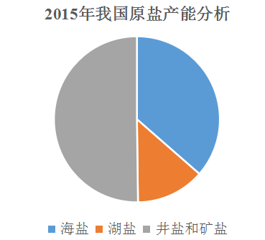
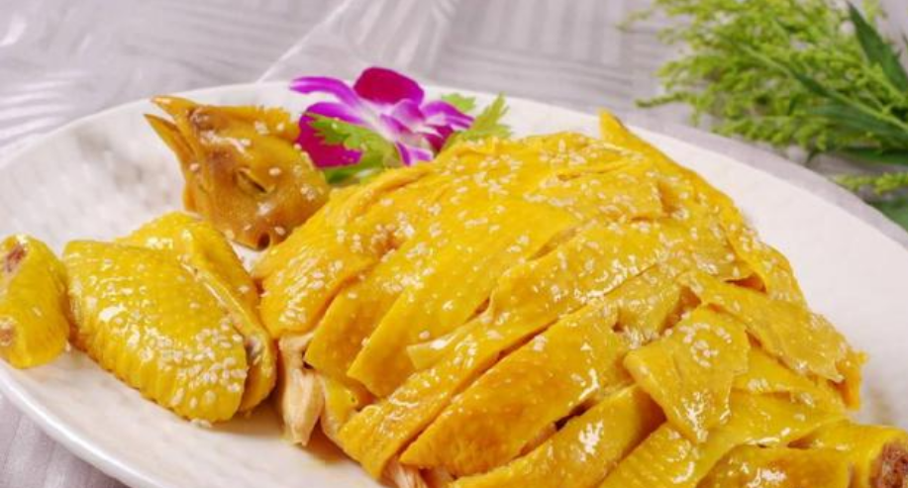
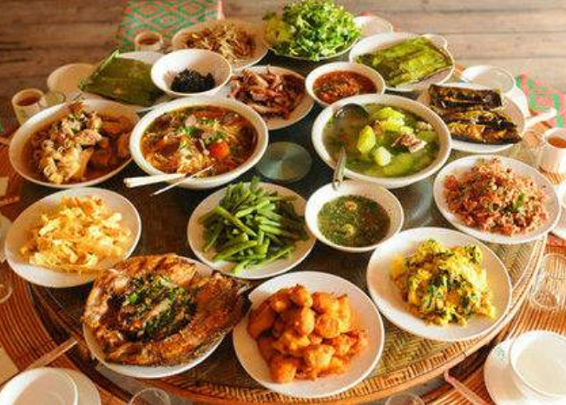
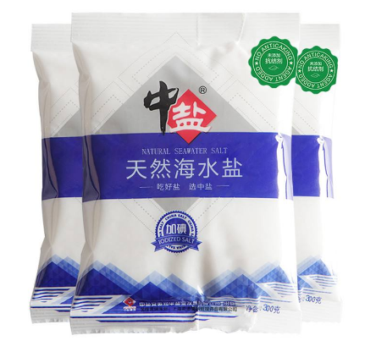
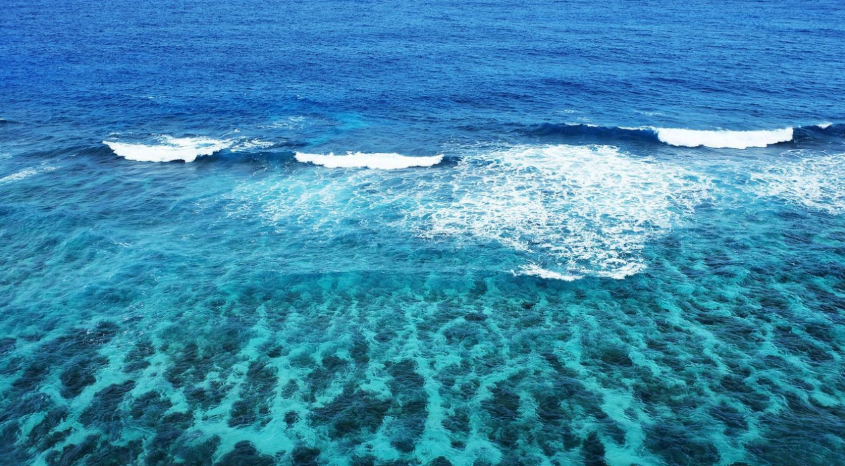
盐焗鸡
Notes:
一顿丰盛的美食离不开调味料-食盐，食盐是重要的调味品，炒菜是如果不放食盐，菜将食之无味。同时氯化钠也是人正常生理活动所必不可少的的，在工业、农业、生活中有很广泛的用途。那么食盐是如何制得的呢？实验主要分为海盐、湖盐、井盐、矿盐，在我国对人民有着深远影响是海盐

Slide 3
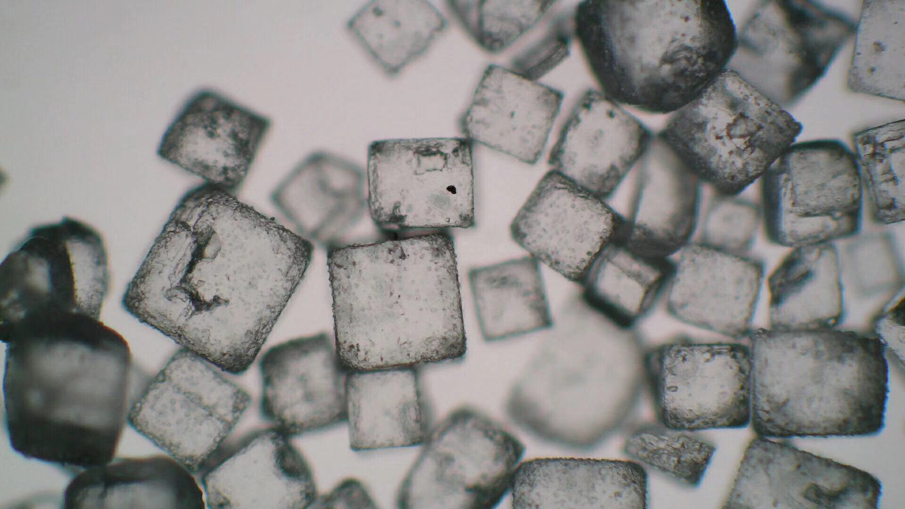
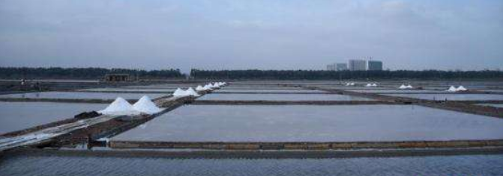
显微镜下的食盐
？
Notes:
那食盐是如何从海洋到餐桌的，一粒盐又经历了那些奇妙的旅程，现在就让我们一起去看看吧

Slide 4
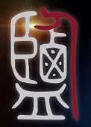
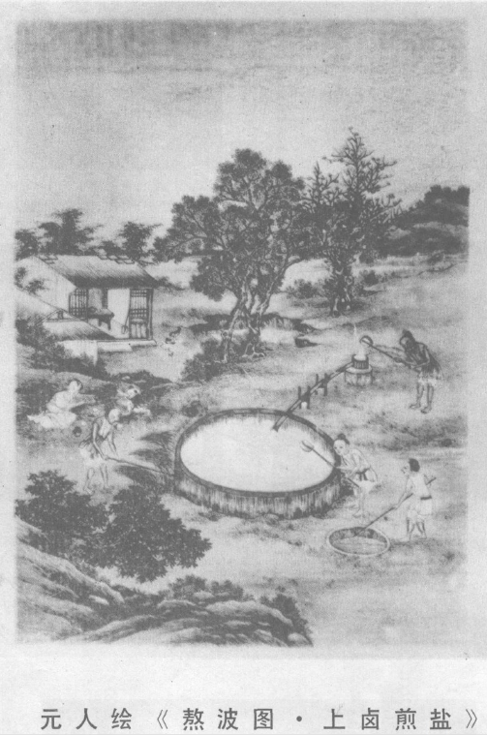
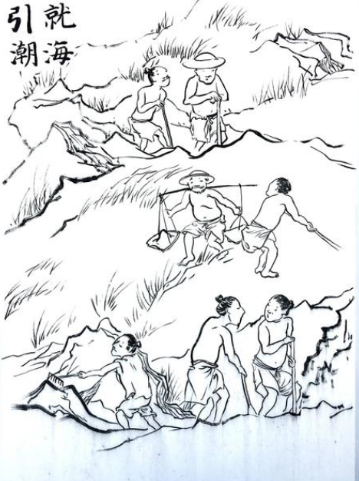
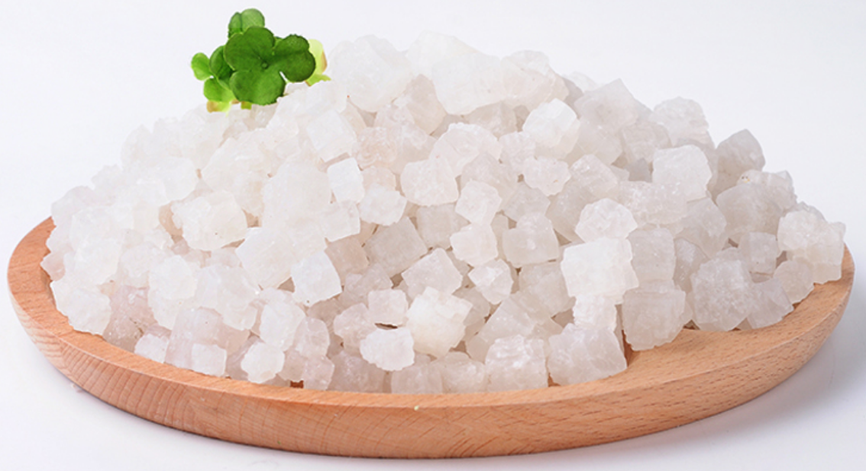
海水晒盐
“盐”字本意是“在器皿中煮卤”。
《说文解字》中记述：天生者称卤，煮成者叫盐
海水晒盐，又称“煮海”、煮水”、“熬波”
得到的粗盐就是氯化钠吗？？
粗盐
蒸发池制卤
上卤煎盐
结晶
纳潮
母液
Notes:
古文盐字，左边是一个大臣，右上是一个弯腰工作的人，人下面是卤水，最下面是一个器皿，“盐”字本意是“在器皿中煮卤”。
《说文解字》中记述：天生者称卤，煮成者叫盐。所以海水晒盐又称“煮海”、煮水”、“熬波”。从海水中得到盐主要有一下几个步骤：纳潮，将海水引入盐田中，蒸发池中蒸发水分，制作卤水，结晶池中结晶，过滤得到粗盐。那么粗盐就是氯化钠吗？

Slide 5
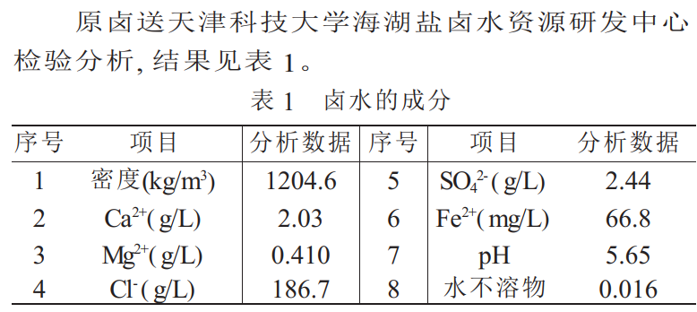
粗盐成分
任务一：确定粗盐中杂质成分
2004年，中盐某公司卤水送天津科技大学海湖盐卤水资源研发中心检测分析，结果见下表
粗盐中杂质有不溶性杂质如泥沙，
可溶性杂质Mg²⁺ 、Fe²⁺、Ca²⁺ 、SO₄²⁻
Fe³⁺
Notes:
这是某些地区粗盐中的杂质成分，请依据表格信息，完成任务一确定粗盐中的杂质成分

Slide 6
粗盐精制
为什么要进行粗盐精制？
保证盐的质量
1
Fe³⁺ 影响盐的色泽、质量
MgSO₄会导致腹泻
2
提高设备生产能力，降低能耗
Notes:
粗盐中有杂质，为什么要进行粗盐的精制呢？主要是为了保证盐的质量，比如盐中的硫酸镁会导致腹泻，影响食盐中添加成分的稳定性等而对于工业用盐, 影响下游产品的生产。其次能够提高设备生产能力。有些杂质容易结垢,特别是硫酸钙，易析出并附着在各种设备管道上。就会增加传热阻力、降低设备生产能力, 还会因受热不均而损坏管道,加快设备腐蚀。

Slide 7
粗盐精制
任务二：依据物质的溶解性，完成可溶性杂质的去除思路
杂质离子 | 选择的试剂 | 可能引入的杂质离子 | 除杂过程选用的试剂与用量 | 后续操作
Mg²⁺
Fe²⁺、Fe³⁺
Ca²⁺
SO₄²⁻

Slide 8
某些物质的溶解性
 | OH⁻ | Cl⁻ | SO₄²⁻ | CO₃²⁻
H⁺ | — | 溶、挥 | 溶 | 溶、挥
Na⁺ | 溶 | 溶 | 溶 | 溶
Ca²⁺ | 微 | 溶 | 微 | 不
Ba²⁺ | 溶 | 溶 | 不 | 不
Mg²⁺ | 不 | 溶 | 溶 | 微
Fe²⁺ | 不 | 溶 | 溶 | 不
Fe³⁺ | 不 | 溶 | 溶 | ——

Slide 9
粗盐精制
任务二：依据物质的溶解性，完成可溶性杂质的去除思路
杂质离子 | 选择的试剂 | 可能引入的杂质离子 | 除杂过程选用的试剂与用量 | 后续操作
Mg²⁺ | NaOH | OH⁻ | 过量的NaOH | 加入适量HCl至pH为中性
Fe²⁺、Fe³⁺
Ca²⁺
SO₄²⁻

Slide 10
某些物质的溶解性
 | OH⁻ | Cl⁻ | SO₄²⁻ | CO₃²⁻
H⁺ | — | 溶、挥 | 溶 | 溶、挥
Na⁺ | 溶 | 溶 | 溶 | 溶
Ca²⁺ | 微 | 溶 | 微 | 不
Ba²⁺ | 溶 | 溶 | 不 | 不
Mg²⁺ | 不 | 溶 | 溶 | 微
Fe²⁺ | 不 | 溶 | 溶 | 不
Fe³⁺ | 不 | 溶 | 溶 | ——

Slide 11
粗盐精制
任务二：依据物质的溶解性，完成可溶性杂质的去除思路
杂质离子 | 选择的试剂 | 可能引入的杂质离子 | 除杂过程选用的试剂与用量 | 后续操作
Mg²⁺ | NaOH | OH⁻ | 过量的NaOH | 加入适量HCl 至pH 为中性
Fe²⁺、Fe³⁺ | NaOH | OH⁻ | 过量的NaOH | 加入适量HCl 至pH 为中性
Ca²⁺ | Na₂CO₃ | CO₃²⁻ | 过量的Na₂CO₃ | 加入适量HCl 至无气泡
SO₄²⁻ | BaCl₂ | Ba²⁺ | 过量的BaCl₂ | 加入过量的Na₂CO₃ 至无沉淀

Slide 12
粗盐精制
环节三 讨论评价 方案改进
所加试剂顺序:
BaCl₂ → Na₂CO₃ → HCl
①
②
③
NaOH
NaOH
NaOH
① NaOH→BaCl₂→Na₂CO₃→HCl
② BaCl₂→NaOH→Na₂CO₃→HCl
③ BaCl₂→Na₂CO₃→NaOH→HCl

Slide 13
粗盐精制
任务三：完成粗盐精制流程图
写出①②③④中发生反应的离子方程式。
所加试剂
Na⁺、Cl⁻、Ca²⁺、Mg²⁺、Fe²⁺、Fe³⁺、SO₄²⁻与泥沙混合物
过滤
粗盐
晶体
水
溶解
过量
NaOH
过量
BaCl₂
过量
Na₂CO₃
操作
①
②
③
滤 液：
Na⁺、 Cl⁻、 CO₃²⁻、OH⁻
适量
稀HCl
精盐溶液
蒸发
结晶
精盐固体
④
泥沙、CaCO₃、Mg(OH)_{2、}Fe(OH)_{2、}Fe(OH)_{3、}BaSO₄

Slide 14
粗盐精制
写出①②③④中发生反应的离子方程式。
Mg²⁺ + 2OH⁻ = Mg(OH)₂ ↓
Fe²⁺ + 2OH⁻ = Fe(OH)₂ ↓ Fe³⁺ + 3OH⁻ = Fe(OH)₃ ↓
SO₄²⁻ + Ba²⁺ = BaSO₄ ↓
Ca²⁺ + CO₃²⁻ = CaCO₃ ↓ Ba²⁺ + CO₃²⁻ = BaCO₃ ↓
H⁺ + OH⁻ = H₂O
2H⁺ + CO₃²⁻ = CO₂ ↑ +H₂O

Slide 15
粗盐精制
评价：此种精制法所用试剂费用昂贵，若全面实现产品综合利用，此法亦可采用。世界各地制盐厂和化工厂亦有部分采用此法。

Slide 16
食盐生产近代化的标志就是精盐代替粗盐。１９１４年，我国化工先驱范旭东在天津创办的久大精盐公司是我国第１家工业化生产精盐的企业。
据《久大历年大事记略卷》中记载其生产过程大致如下：
本厂精盐制造程序，先将粗盐运厂积存粗盐仓内，随时倾于仓旁洋灰池中，使之溶解成饱和之盐卤，再通过沙板数层，滤净泥渣流入澄清池。池内有碱大量，可使化合物杂质沉淀于池底。然后用唧水机吸入位于高塔之卤箱。再由卤箱放入长方平底二只大锅，烧煤熬煮至摄氏一百零九度左右，即结晶而成雪白精盐。捞移于湿盐仓内，约经过廿四小时，俟苦卤滴尽，分批在盐炕烘烤，干后筛细包装，即可出售矣。

Slide 17
混合物分离与提纯
固体
（固体）
液体（固体）
过滤
溶解
液体（液体）
物理
方法
状态
结晶
液体
（液体）
性质
物理
方法
原为固体
混合物
性质
萃取、分液
化学
方法
原为液体
蒸馏
气体
洗气
固体/沉淀
化学
方法
加热/加入过量的除杂试剂
水
（不得引入新的杂质）
气体
Notes:
混合物分离提纯的思维模型
利用混合物的性质差异，分离提纯方法可以分为物理方法和化学方法，物理方法是利用物质物理性质的不同采用的分离方法；利用固体混合物在溶剂中的溶解度差异，将固体混合物溶解后变为固液混合物，采用过滤的方法达到分离提纯的目的。也可以利用液体混合物中物质的性质不同，采用结晶、蒸馏、萃取等方法达到分离提纯的目的。也可以使用化学方法，通过加热/加入过量的除杂试剂，将杂质转化为沉淀、气体或水。

Slide 18
谢谢您的观看
北京市朝阳区教育研究中心 制作

